Slide 1
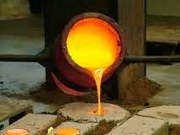
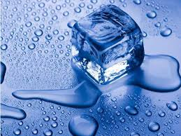
Тема:«Плавлення і кристалізація твердих тіл. »
мета:сформувати уявлення про перехід речовини з одного агрегатного стану в інший; розглянути процеси плавлення і кристалізації

Slide 2
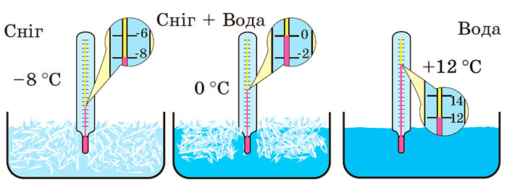
Плавлення – це процес переходу речовини із кристалічного
стану в рідкий.
Температуру, за якої речовина плавиться, називають
температурою плавлення.
У процесі плавлення температура не змінюється

Slide 3
Кристалізація – це перехід речовини з рідкого стану в кристалічний.
Кристалізація відбувається за тієї ж температури, що й плавлення.
У процесі кристалізації температура не змінюється

Slide 4
Графік процеса плавлення і кристалізації

Slide 5
Задача1 Охарактеризувати графік залежності температури кристалічної речовини від часу.Визначити що це за речовина?
Відповідь:речовина - алюміній в рідкому стані починає кристалізуватися і потім охолоджується до 20°С

Slide 6
Задача2 Охарактеризувати графік залежності температури кристалічної речовини від часу. Визначити що це за речовина?
Відповідь: речовина – олово в твердому стані при -30°С нагрівається до 232°С за 20 хв, потім плавиться 10 хв і в рідкому стані нагрівається далі

Slide 7
Задача3 Охарактеризувати графік залежності температури кристалічної речовини від часу. Визначити що це за речовина?
Відповідь: речовина – свинець в рідкому стані при 357°С охолоджується до 327°С за 5 хв, потім плавиться 6 хв. і в твердому стані охолоджується далі

Slide 8
Дякую за увагу!

